Slide 1
6.1.11
Bilgisayar Ağları

Slide 2

Bilgisayar Ağı Nedir?
Birden çok bilgisayarın birbirine bağlanması ile oluşturulmuş bir bilgi aktarım ya da iletişim sistemidir.

Slide 3
AĞ BAĞLANTISI İÇİN NELERE İHTİYAÇ VAR?
Bilgisayarlar arasında ağ bağlantısı kurmak için bazı yazılım ve donanımlara ihtiyacımız var.
İŞLETİM SİSTEMİ
AĞ KARTI (ETHERNET KARTI)
KABLOLAR
MODEM VEYA DAĞITICI (HUB)

Slide 4

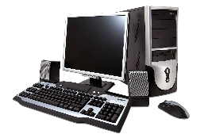

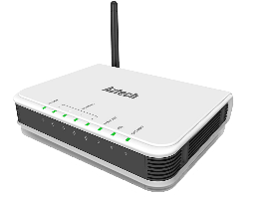
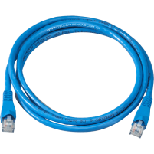



İNTERNET’E NASIL BAĞLANIRIM?
İnternet’e bağlanmak için aşağıdaki yazılım ve donanımlara sahip olmamız gerekir.
BİLGİSAYAR
İŞLETİM SİSTEMİ
TARAYICI YAZILIMI
MODEM
KABLOLAR
TELEFON HATTI
İNTERNET SERVİS SAĞLAYICI

Slide 5

Terimler ve Anlamları
Ağ tarayıcısı da denen kullanıcıların ağ sunucuları üzerinde yer alan HTML veya daha gelişmiş sayfaların açılmasını sağlayan, genel ağa dosya yükleme ve ağdan dosya indirme gibi işlemlere olanak tanıyan yazılıma internet tarayıcı denir.

Slide 6

Terimler ve Anlamları
Sadece belirli bir kuruluş içindeki bilgisayarları, yerel alan ağlarını (LAN) ve geniş alan ağlarını (WAN) birbirine bağlayan, çoğunlukla TCP/IP tabanlı ağlara intranet denir.

Slide 7
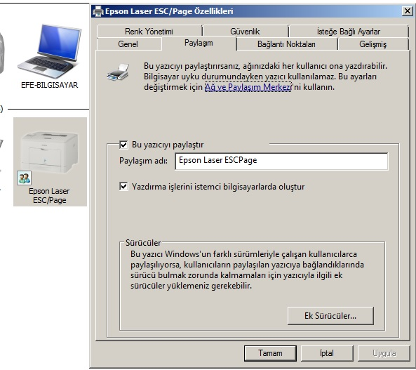
Terimler ve Anlamları
Bilgisayar ağlarında tek bir ağ yazıcısı kurarak maliyeti azaltabiliriz. Böylece pek çok bilgisayarın bulunduğu bir bilgisayar ağında tek bir bilgisayardan çıktı alabiliriz.

Slide 8
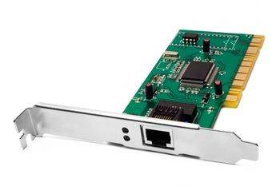
Terimler ve Anlamları
Bir bilgisayarın ağ üzerindeki diğer araçlarla veri alışverişini sağlayan iç donanım birimine ağ kartı denir.

Slide 9
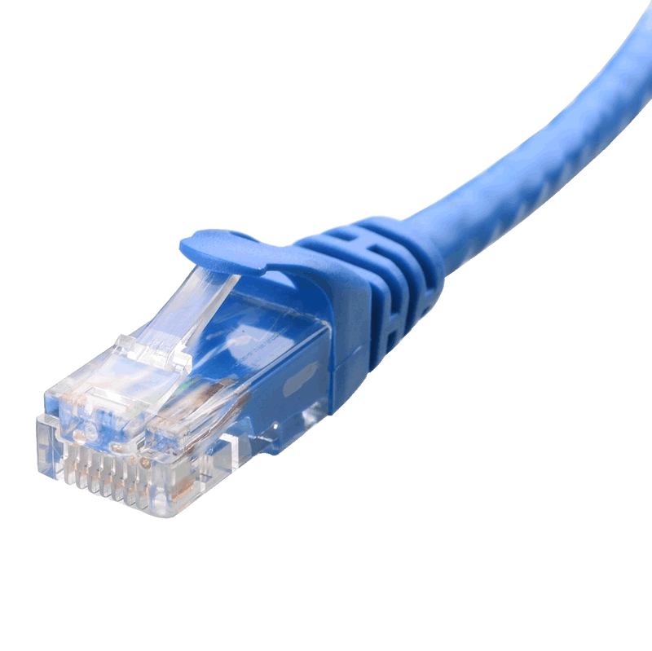
Terimler ve Anlamları
Ağ kartından çıkan veri ağ kablosu yolu ile modeme ulaştırılır.

Slide 10
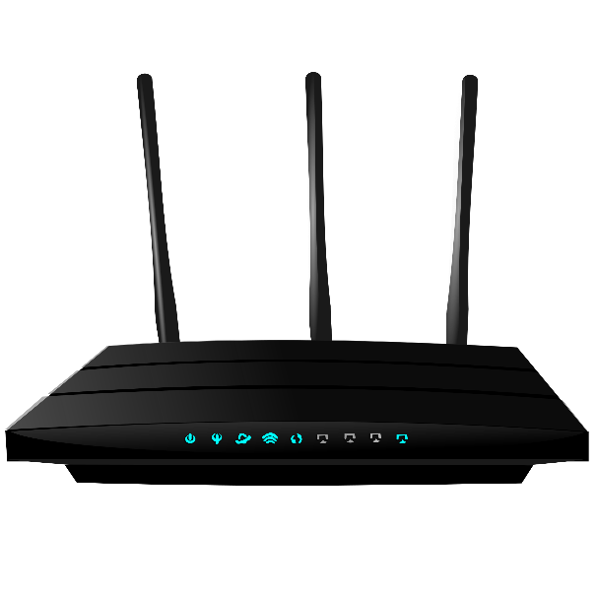
Terimler ve Anlamları
Bilgisayarların telefon hattı üzerinden internete bağlanmasını sağlayan elektronik cihaza modem denir.

Slide 11

Terimler ve Anlamları
Kişisel bilgisayar, video oyunu konsolları, akıllı telefonlar gibi cihazların kablosuz olarak internete bağlanmasını sağlayan teknolojiye ara kablosuz internet-Wi-Fi denir.

Slide 12
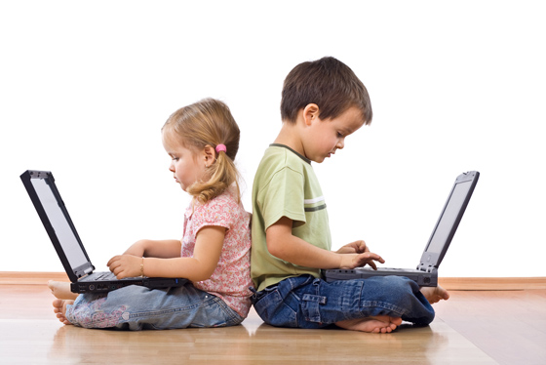
Bilgisayar Ağları Kullanmanın Önemi
Sizce bilgisayar ağları hangi amaçlar için kullanılıyor?

Slide 13
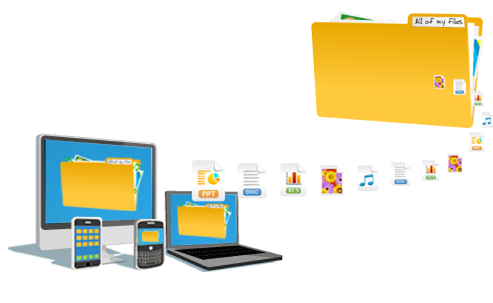

Bilgisayar Ağı Kullanım Amaçları
Bilgisayar ağları kurmanın amaçlarından bazıları şunlardır:
Dosya paylaşmak.
Yazıcı gibi donanımları paylaşmak.
Uzaktan bilgisayar kontrolü sağlamak.
Karşılıklı veya birlikte oyun oynamak.
İnternet hizmeti gibi çeşitli servisleri paylaşmak.
Ağ üzerinden cihazların kontrolünü ve yönetimini sağlamak.

Slide 14
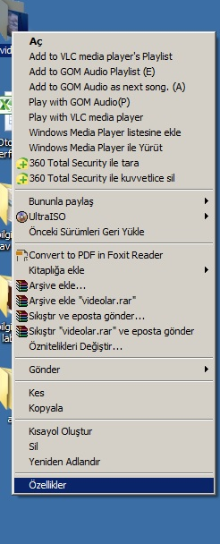
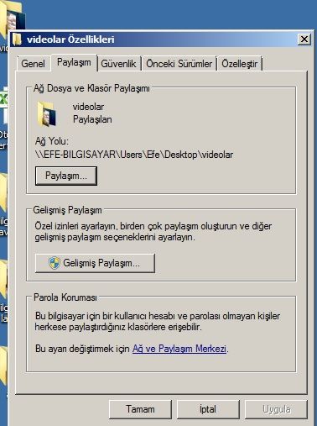
DOSYA PAYLAŞIMI NASIL YAPILIR?
Dosya paylaşımı yapılacak bilgisayarlar aynı ağ üzerinde olmalıdır. Aynı, ağda iseler paylaşıma açılacak dosya fare ile sağ tıklanır. Çıkan menüden ‘Özellikler’ kısmına tıklanır çıkan menüden ‘Paylaşım’ kısmına tıklanır uygula diyerek dosyayı paylaşıma açmış oluruz.

Slide 15
YAZICI PAYLAŞIMI NASIL YAPILIR?
Yazıcı paylaşımı yapılacak bilgisayarlar aynı ağ üzerinde olmalıdır. Aynı, ağda iseler paylaşıma açılacak yazıcı fare ile sağ tıklanır. Çıkan menüden ‘Yazıcı Özellikler’ kısmına tıklanır çıkan menüden ‘Paylaşım’ kısmına tıklanır uygula diyerek yazıcıyı paylaşıma açmış oluruz.

Slide 16
BİLGİSAYAR AĞ TÜRLERİ
Bilgisayar ağlarını, ağın büyüklüğüne göre iki gruba ayırabiliriz.
YEREL ALAN AĞI (LAN)
GENİŞ ALAN AĞI (WAN)

Slide 17
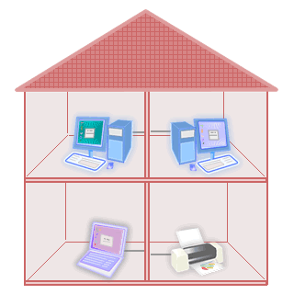
YEREL ALAN AĞI (LAN)
Birbirine yakın, aynı oda veya bina içerisinde yer alan bilgisayarların bağlanmasıyla oluşturulur.
Örneğin bir işyerindeki, okuldaki hatta evimizdeki bilgisayarları birbirine bağlayarak oluşturduğumuz ağ bir yerel alan ağıdır.

Slide 18
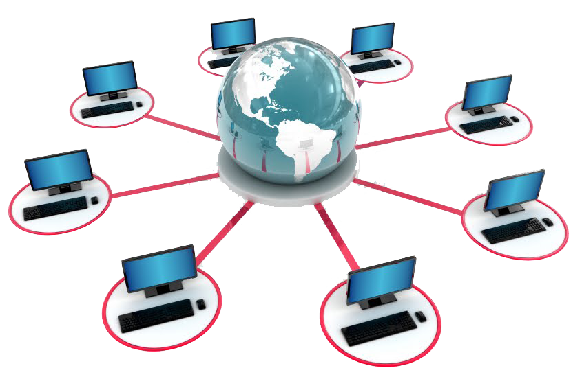
Geniş Alan Ağı (WAN)
Bir ülke ya da dünya çapında, aralarında yüzlerce veya binlerce kilometre mesafe bulunan bilgisayar ve ağların birbirine bağlanmasıyla oluşur.
Bilinen en büyük Geniş Alan Ağı, İNTERNET’tir.

